Slide 1
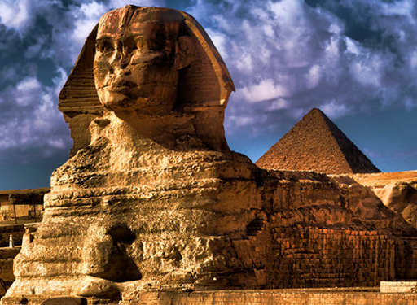
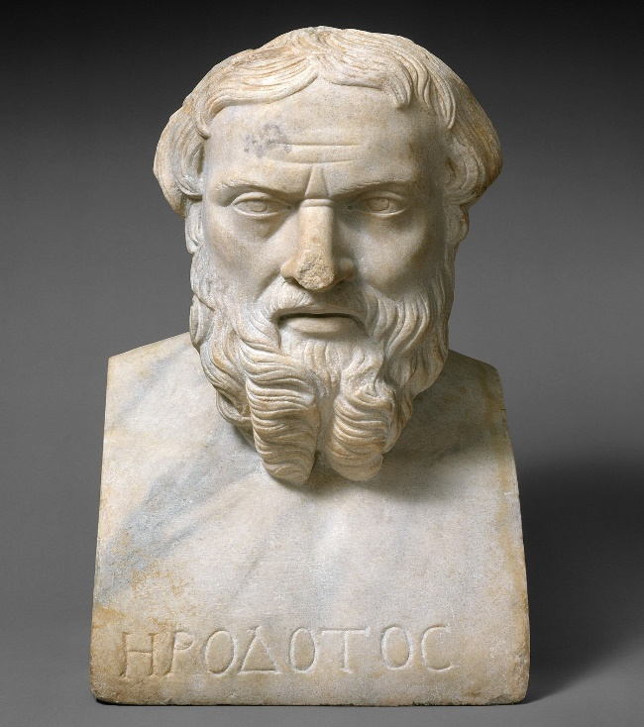
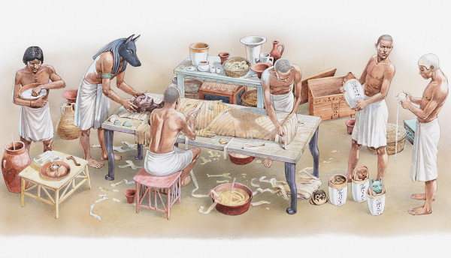
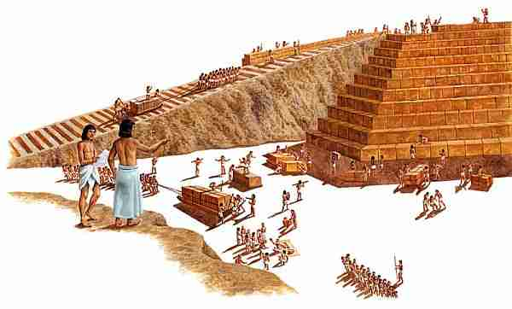
PİRAMİT MAKETİ YERİ
Mısır sfenksi. Antik efsanevi bir yaratıktır. Gövdesi aslan, başı ise firavun başı gibi yapılmıştır.
«Mısır, Nil Nehri’nin bir armağanıdır.»
Herodot
Mısır’da firavunlar için piramitlerin inşa edilmesi matematik ve geometri bilimlerinin gelişmesinin yanı sıra ölümden sonra hayatın varlığına olan inancın da kanıtıdır.
Ölülerin mumyalanması Mısır Uygarlığında eczacılık ve tıp bilimlerinin gelişmesini sağlamıştır.

